Slide 1

Кыргыз Республикасынын Улуттук статистика комитети
2017ж. Кыргыз Республикасындагы орточо айлык эмгек акы
Джайлобаева Г.Ж. www.stat.kg

Slide 2

Маалыматтарды алуу булактары
Эмгек акы боюнча маалыматтар мамлекеттик статистикалык отчеттордун негизинде иштелип чыккан. Жыл сайын 30 минден ашык ал эми ай сайын 16 минге жакын юридикалык жактын статусуна ээ ишканалар, мекемелер жана уюмдар мамлекеттик отчетторду менчигинин түрүнө карабастан, экономикалык иш-аракетине, мекемелик таандык түрүнө карабастан статистика органдарына тапшырышат.
Notes:
Данные 15918 предприятий 535572 человек из них ОБРАЗОВАНИЕ - 4097 учреждений 182364 человек, ЗДРАВООХРАНЕНИЕ И СОЦИАЛЬНОЕ ОБСЛУЖИВАНИЕ НАСЕЛЕНИЯ -1126 учреждений - 70788 человек
ИСКУССТВО, РАЗВЛЕЧЕНИЯ И ОТДЫХ -1501организаций 13179 человек, ФИНАНСОВОЕ ПОСРЕДНИЧЕСТВО И СТРАХОВАНИЕ - 521 банки и финансовые организации и учреждения 18019 человек
ОБРАБАТЫВАЮЩАЯ ПРОМЫШЛЕННОСТЬ- 558 предприятий 35909 человек, ОПТОВАЯ И РОЗНИЧНАЯ ТОРГОВЛЯ; РЕМОНТ АВТОМОБИЛЕЙ И МОТОЦИКЛОВ - 471 организаций 20227 человек

Slide 3

Орточо номиналдуу эмгек акы
Ишкананын жумушчуларынын орточо номиналдуу эмгек акысы тизмедеги жана тизмеде жок жумушчулардын фонддо чыныгы эсептелген акысын орточо эмгек акыны эсепт¼¼ ³ч³н кабыл алынган жумушчулардын санына жана отчеттук мезгилдеги айлардын санына б¼л³³ аркылуу эсептелет. Ишкананын де¾гээлинде орточо эмгек акы жумушчулардын ар бир категориясы боюнча эсептеле алат: жумушчулардын орточо тизмелик саны, тышкы кошумча иштегендердин саны, жарандык-укуктук м³н¼зд¼г³ келишим боюнча иш аткарган жумушчулардын саны.

Slide 4
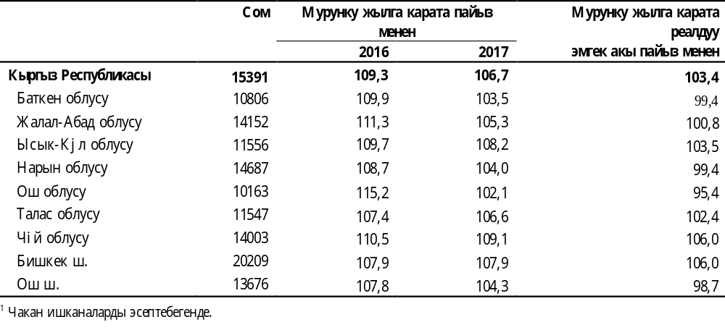
2017-жылдагы аймактар боюнча орточо айлык номиналдык жана реалдуу эмгек акы¹

Slide 5
2017-жылдагы аймактар боюнча орточо айлык номиналдык эмгек акы
(сом,чакан ишканаларды кошпогондо)

Slide 6

2016-2017-жылдардагы аймактар боюнча орточо айлык номиналдык эмгек акы
(сом,чакан ишканаларды кошпогондо)
Notes:
Значительно выросла заработная плата по сравнению с 2016г. В Чуйской области –на 9,1 процента, Иссык-Кульской области- 8,2 и по г.Бишкек – на 7,9 процента,
.
Небольшой темп роста средней заработной платы отмечен в Ошской области (102,1) ,Баткенской -103,5 процента.

Slide 7

2017-ж. экономикалык иштин т³рл¼р³ боюнча орточо айлык эмгек акысы (сом, чакан ишканаларды кошпогондо)

Slide 8
2017ж. бюджет жана и бюджеттик эмес чјйрјнін кызматкерлеринин орточо айлык эмгек акылары (чакан ишканаларды кошпогондо, сом)

Slide 9
2017ж. орточо айлык эмгек акынын эмгекке жарамдуу калктын жашоо минимумуна болгон катышы (пайыз менен)
 | Эмгек акы, сом | Жашоо минимуму, сом | Эмгек акынын жашоо минимумуна болгон катышы, %
Кыргыз Республикасы | 15391 | 5479,1 | 280,9
Баткен облусу | 10806 | 5209,6 | 207,4
Жалал-Абад облусу | 14152 | 5798,0 | 244,1
Ысык-Кјл облусу | 11556 | 4964,6 | 232,8
Нарын облусу | 14687 | 5388,1 | 272,6
Ош облусу | 10163 | 5531,0 | 183,7
Талас облусу | 11547 | 5095,2 | 226,6
Чій облусу | 14003 | 5375,5 | 260,5
Бишкек ш. | 20209 | 5498,9 | 367,5
Ош ш. | 13676 | 5670,0 | 241,2
*данные без учета малых предприятий

Slide 10

Аялдардын орточо эмгек акысынын эркектердин орточо эмгек акысына болгон катышы 2017ж. (пайыз менен)

Slide 11

Эмгек акынын 2007-2017жж. динамикасы сом менен
Notes:
Минимальный размер оплаты труда- установленный госу­дарством (утвержденный Законом КР «О республиканском бюджете КР») на определенный период времени минимум заработной платы для всех работников. Минимальный размер оплаты труда пересматривается ежегодно по мере роста индекса потребительских цен. Приводится в национальной валюте.

Slide 12
2018ж. 1-январына карата республиканын аймактары боюнча эмгек акы т¼л¼¼ боюнча жалпы карыз (жыйынтыкка % менен)
Notes:
Задолженность по выплате заработной платы - фактически начисленные работникам суммы, но не выплаченные в срок, установленный коллективным договором или другими нормативными документами;
Значительная часть задолженности отмечена в Чуйской области-43,6 процента, из них которая основная доля приходится на ОБЕСПЕЧЕНИЕ (СНАБЖЕНИЕ) ЭЛЕКТРОЭНЕРГИЕЙ, ГАЗОМ, ПАРОМ И КОНДИЦИОНИРОВАННЫМ ВОЗДУХОМ- 69 процентов, ОБРАБАТЫВАЮЩИЕ ПРОИЗВОДСТВА (ОБРАБАТЫВАЮЩАЯ ПРОМЫШЛЕННОСТЬ)-26,3 процентов

